Slide 1
AVALIAÇÃO DA CAPACIDADE DO PROCESSO

Slide 2
Na aula de hoje iremos aprender...
A determinar o desempenho de um processo
A determinar a capacidade de um processo
A obter modelos de desempenho para o processo

Slide 3
1.
Vamos finalmente aprender o Controle Estatístico do Processo

Slide 4
O Controle Estatístico do Processo
O controle estatístico do processo é realizado em dois níveis:
Organizacional.
Projeto.

Slide 5
O Controle Estatístico do Processo
Organizacional: onde o desempenho dos processos é analisado considerando dados de diversos projetos. Estabelecendo-se assim, o desempenho esperado para o processo.

Slide 6
O Controle Estatístico do Processo
Projeto: onde o comportamento do processo é analisado no contexto de cada projeto, verificando-se se o desempenho do processo é aderente ao estabelecido no âmbito organizacional.

Slide 7
Já ouviram falar de baseline de desempenho?

Slide 8
Baselines de desempenho
Um processo estável é um processo repetível, podendo ter seu desempenho previsto.
Uma vez que o processo tenha se tornado estável, uma baseline pode então ser definida.

Slide 9
Uma baseline é definida pelos limites do gráfico de controle, pela descrição do processo e pelas medições que geraram o gráfico de controle.

Slide 10
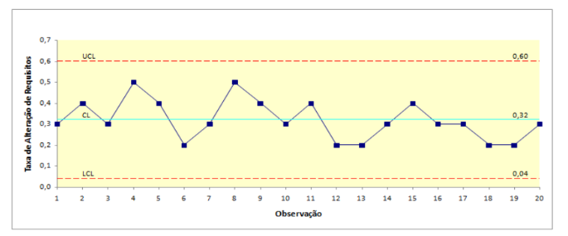
Baselines de desempenho

Slide 11
Baselines de desempenho
Para estabelecer a primeira baseline do processo, é desejável um conjunto razoável de dados.
Para medidas de subgrupos, é desejável que haja de 15 a 30 subgrupos.
Para valores individuais, é desejável que haja de 40 a 45 observações.

Slide 12
Baselines de desempenho
Considerando este volume de dados, é comum que a primeira baseline seja estabelecida com menos observações. São as Trial Baselines.

Slide 13
Baselines de desempenho
Ao longo to tempos, as baselines devem ser atualizadas, considerando os novos dados coletados.
No entanto, nem sempre…

Slide 14
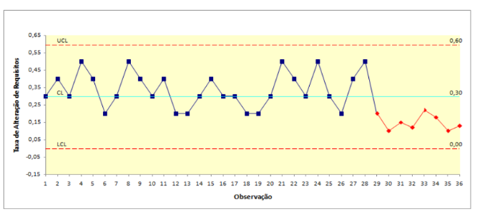
Baselines de desempenho

Slide 15
Um processo, sempre vai se comportar igual, mesmo em contextos diferentes?

Slide 16
Um processo, várias baselines
Um mesmo processo pode apresentar comportamentos diferentes, dependendo do contexto.
Assim, um mesmo processo pode ter mais de uma baseline, uma para cada contexto.

Slide 17
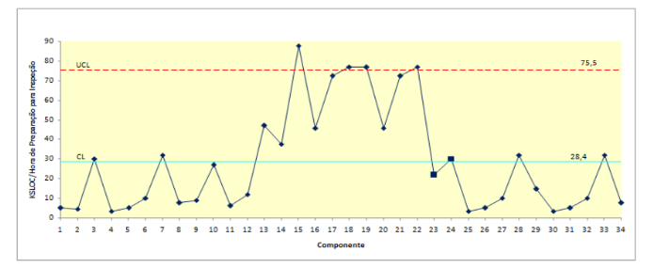
Um processo, várias baselines

Slide 18
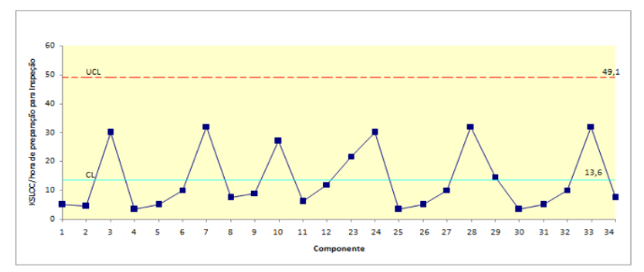
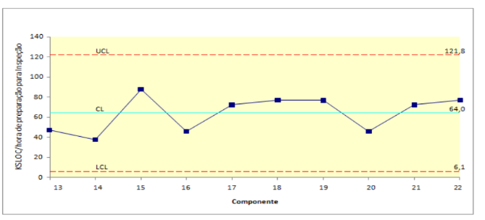
Um processo, várias baselines

Slide 19
Mudanças no processo, nova baseline
Como aprendemos, uma baseline deve estar associada a definição de um processo.
Quando a definição do processo muda, seu comportamento tende a mudar. Assim, deve-se verificar se uma nova baseline deve ser estabelecida.

Slide 20
E como determinar se o processo é capaz?

Slide 21
Capacidade do processo
Como aprendemos, processo estável não é sinônimo de bom processo.
Para analisar se o processo é bom ou não, é preciso verificar se ele é capaz.

Slide 22
Capacidade do processo
Um processo é dito capaz se seu desempenho atende às expectativas da organização e do cliente.
O desempenho indicado na baseline é a voz do processo. O desempenho desejado pela organização é a voz do cliente.

Slide 23
E como faz?

Slide 24
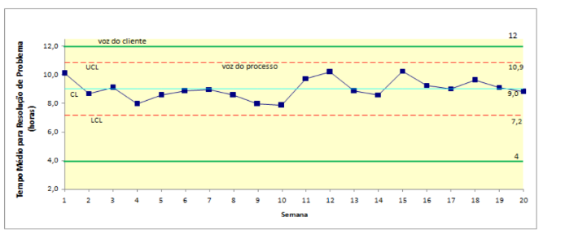
Capacidade do processo

Slide 25
Modelos de desempenho
Com base em todos estes dados coletados, é possível determinar modelos de desempenho.
O objetivo dos modelos de desempenho é permitir a previsão do desempenho future do processo. Tal objetivo é atendido ao se relacionar as diversas variáveis da medição.

Slide 26
Modelos de desempenho
Como exemplo: suponha que uma organização o gerente de projetos deseja identificar a relação existentes entre o tamanho dos casos de uso e o esforço para a especificação.

Slide 27
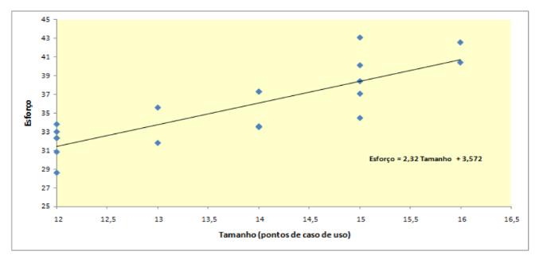
Modelos de desempenho

Slide 28
Modelos de desempenho
Gráficos do tipo Scatter são adequados para definer modelos de desempenho.
A função matemática que representa o modelo de desempenho do exemplo é dado por Esforço = 2,32 * Tamanho + 3,572.

Slide 29
Fim!
Perguntas?

